Slide 1
Низкоскоростная радиосвязь c удаленными объектами по ионосферному каналу
Наставник:
Елсуков Алексей Александрович
Команда:
Краснов Кирилл Алексеевич
Йошкар-Ола
2023

Slide 2

Актуальность проекта
При создании систем мониторинга и управления различными удаленными объектами, возникает необходимость передачи данных малого объема по радиоканалу с высокой надежностью.

Slide 3
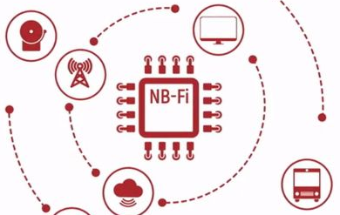


Существующие решения и их недостатки
С этой задачей легко могут справится существующие системы передачи данных УКВ диапазона. В этом диапазоне для развития технологий межмашинного взаимодействия и интернета вещей разработано несколько стандартов: NB-IoT, NB-Fi, LoRa и т.д. Данные системы работают в пределах прямой видимости с зоной охвата до нескольких десятков километров, поэтому при отсутствии сплошного покрытия инфокоммуникационными сетями малонаселенной территории необходимо искать другие варианты организации связи. Спутниковые системы связи имеют высокую стоимость и используются в основном для организации высокоскоростных каналов.

Slide 4
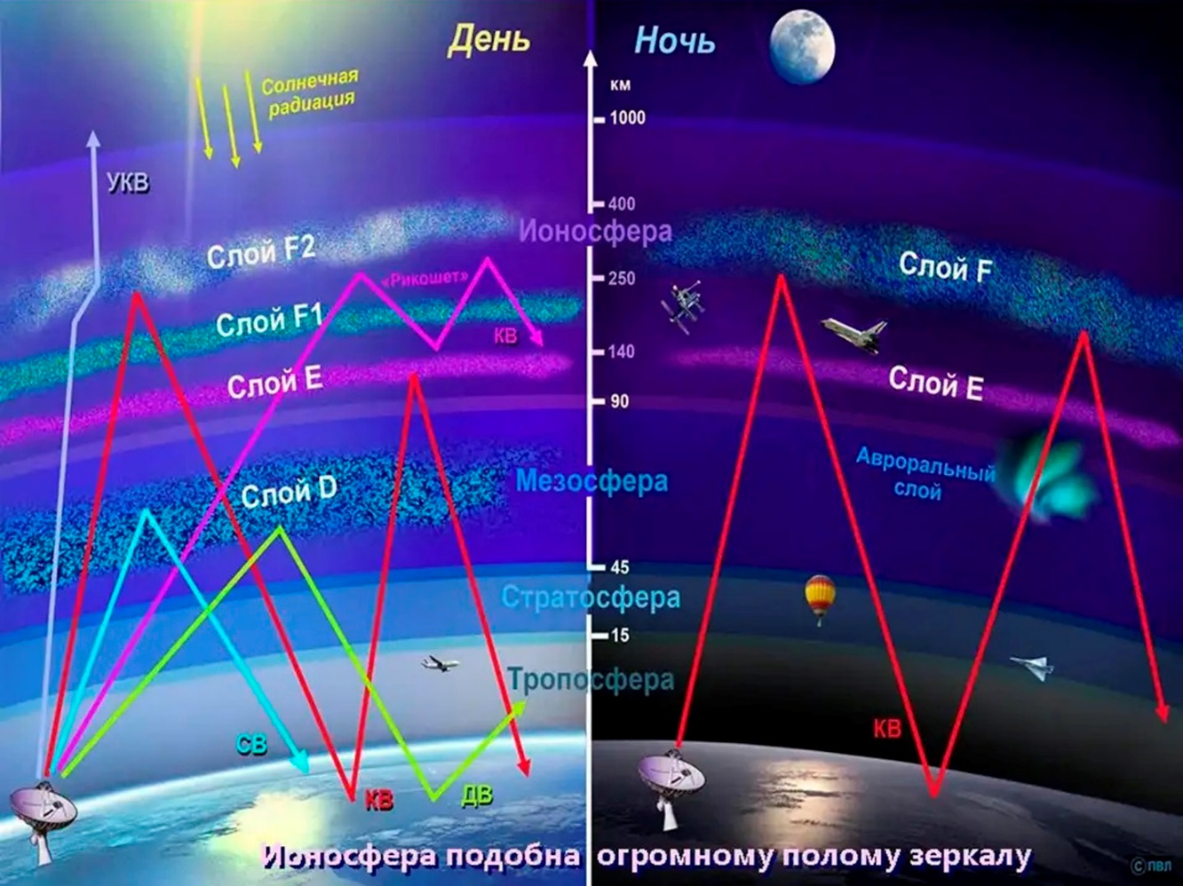
Проблема
При отсутствии сплошного покрытия инфокоммуникационными сетями малонаселенной территории необходимо искать другие варианты организации связи.
Спутниковый или ионосферный канал.
Спутниковый канал слишком дорогой.
Ионосферный канал нестабилен.
Это связано с изменчивостью среды распространения радиосигнала.
Поэтому передача информации по ионосферному каналу с высокой скоростью и надёжностью требует выбора оптимальной рабочей частоты с использованием методов спектрального мониторинга и сенсорной диагностики всего диапазона возможных частот.

Slide 5

Решение
В задачах передачи малого объема возможно использование низкоскоростного режима передачи на основе сигналов, используемых для сенсорной диагностики. В этом режиме ограниченное по длительности сообщение несколько раз повторяется на всех возможных частотах, что обеспечивает высокую вероятность использования и оптимальной для передачи частоты.
Требуется разработать ПО для универсальной программно-определяемой системы реализующие обработку сигналов и определить параметры сигнала согласно условиям среды распространения.
f
Частотно-временное представление передаваемого сигнала
f2
Сообщение
Сообщение
f1
Сообщение
t
Сообщение
t

Slide 6
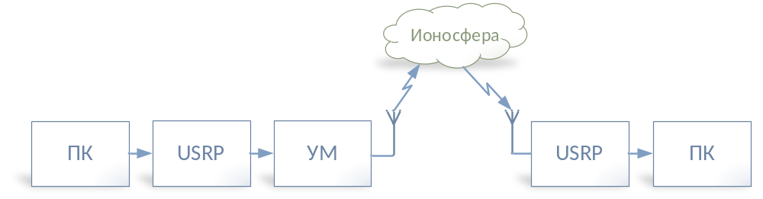
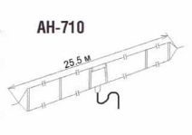
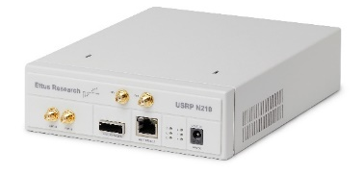

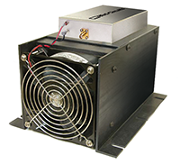
Текущие результаты
TRL 3: Для подтверждения концепции разработан макетный образец технологии, чтобы продемонстрировать ее ключевые характеристики.
Разработаны алгоритмы формирования и обработки сигнала.
Разработано программное обеспечение для универсальной платформы.
Создан прототип и проведена экспериментальная апробация передачи данных по ионосферному каналу.
Разработаны планы по созданию компании, привлечению инвестиций, маркетинговой стратегии.
Основные технические параметры продукта:
Дальность связи: до 10000 км.
Максимальный объем данных передаваемых в одном блоке данных: до 280 бит.
Время на передачу одного блока данных : до 4,5 мин.
Мощность передатчика: до 100 Вт.
Размер антенны: до 25 м.
USRP N210
Персональный Компьютер
Усилитель Мощности
Антенна

Slide 7
Результат
В результате реализации проекта станет возможной передача коротких сообщений, в том числе телеграфных, с высокой надежностью на большие расстояния в несколько тысяч километров.
Кроме того возможна организация радиосвязи на небольшие расстояния 50-400 км в условиях отсутствия прямой видимости между передатчиком и приемником из-за сложного рельефа местности.
Данная система может быть использована не только для связи со стационарными объектами, но и с подвижными – судами и самолетами.
Потенциальные потребители
Промышленные предприятия занимающиеся внедрением киберфизических систем в производство (индустрия 4.0).

Slide 8
Бизнес-модель
Создание ценности: Разработка и производство высокотехнологичных модемов с уникальными характеристиками для обеспечения эффективной и стабильной передачи данных в условиях интернета вещей.
Финансовые ресурсы: Привлечение финансирования через инвестиции, в том числе от венчурных капиталистов, для финансирования исследований и разработок, масштабирования производства и маркетинговых кампаний.
Каналы продвижения и сбыта: Продажи через собственный онлайн-магазин, обеспечивающий прямой доступ к конечным потребителям. Сотрудничество с дистрибьюторами для расширения рынка и увеличения охвата.
Маркетинг: Реализация маркетинговых кампаний, охватывающих онлайн-рекламу, участие в событиях и выставках, а также прямое взаимодействие с целевой аудиторией. Использование контент-маркетинга для образования рынка и повышения узнаваемости бренда.
Долгосрочная устойчивость: Регулярное обновление продукта на основе технологических инноваций и обратной связи от клиентов. Установление долгосрочных отношений с клиентами и постоянное совершенствование бизнес-процессов.

Slide 9
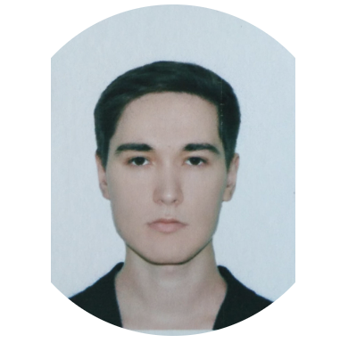
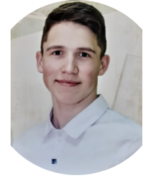
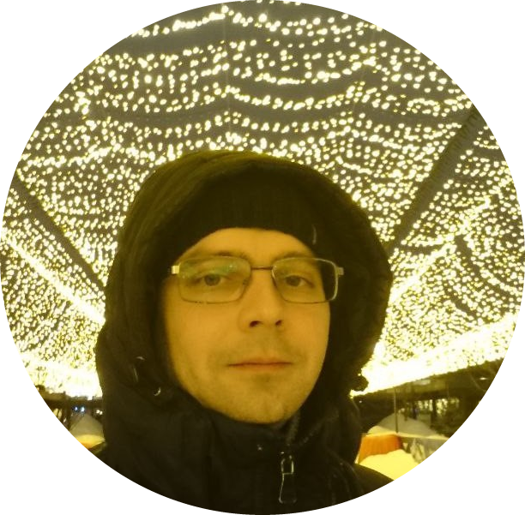
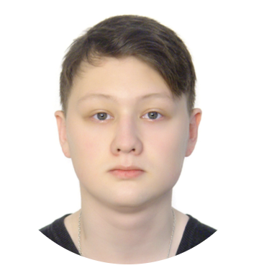
Команда
Наставник команды
Елсуков Алексей
Разработчик
Кожмаков Александр
Руководитель проекта
Краснов Кирилл
Разработчик
Светлаков Павел

Slide 10
Спасибо за внимание

